Slide 1
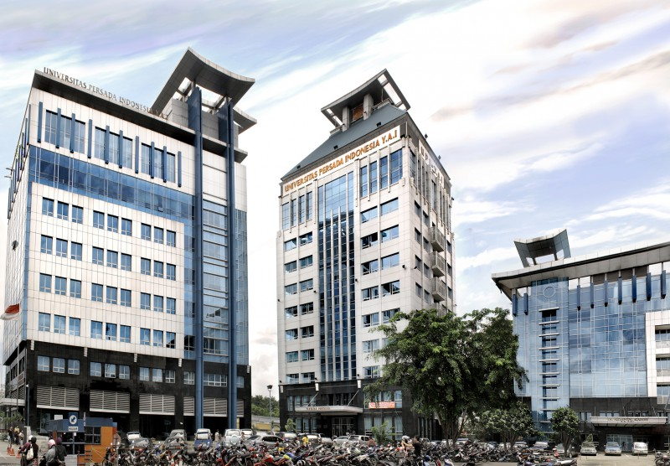

TEKNIK INDUSTRI
FAKULTAS TEKNIK UPI YAI.
Fisika Dasar I
By : Yudithia Ardiyani, S.Si, MT
Vektor dan Skalar
Fisika Dasar I
Pertemuan 2
FAKULTAS TEKNIK
UPI - YAI

Slide 2

VEKTOR
I. DEFINISI :
A. Besaran skalar :
→ Mempunyai besaran, tidak mempunyai arah, dan dinyatakan dalam
bilangan / angka
→ Misal : waktu, volume, kerja, densitas, energi, massa
B. Besaran Vektor :
→ Mempunyai besaran dan mempunyai arah
→ Seperti : kecepatan, percepatan, gaya, perpindahan, dll
C. Penggambaran vektor :
dengan :
Titik P : titik pangkal (titik tangkap)
Titik Q : ujung
Besaran Vektor : PQ
Nilai besaran : |PQ|
FAKULTAS TEKNIK
UPI - YAI

Slide 3
D. Notasi (simbol) sebuah vektor dapat berupa huruf besar, huruf kecil, huruf tebal atau huruf miring,
E. Vektor terdiri dari :
* Vektor bebas → sebuah vektor yang dapat dipindahkan kemana
saja,selama arah dan besaran tetap
* Vektor satuan → sebuah vektor yang besarnya satuan vektor (i,j,k)
* Vektor negatip → sebuah vektor yang mempunyai nilai sama, berlawanan
arah
* Vektor resultan → penjumlahan dari vektor
FAKULTAS TEKNIK
UPI - YAI

Slide 4
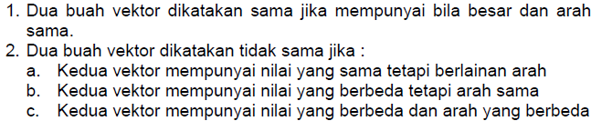
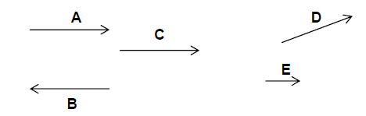

F. Yang perlu diperhatikan pada Vektor adalah :
Contoh :
FAKULTAS TEKNIK
UPI - YAI

Slide 5

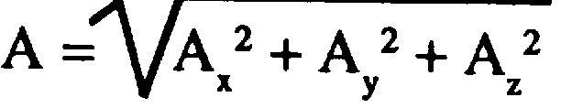

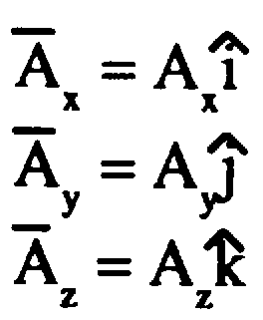
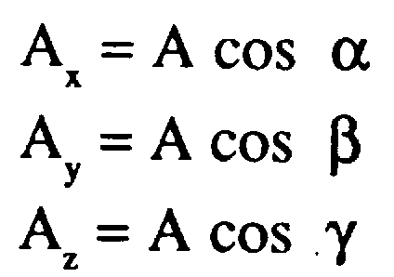
2. KOMPONEN VEKTOR
Vektor dalam Ruang
Jika vektor dalam ruang dinyatakan dalam A = Ax + Ay + Az atau dapat pula
dinyatakan dalam :
A =
dan besarnya adalah :
dengan :
= masing-2 merupakan komponen vektor
Vektor satuan pada sumbu x,y,z adalah :
FAKULTAS TEKNIK
UPI - YAI

Slide 6
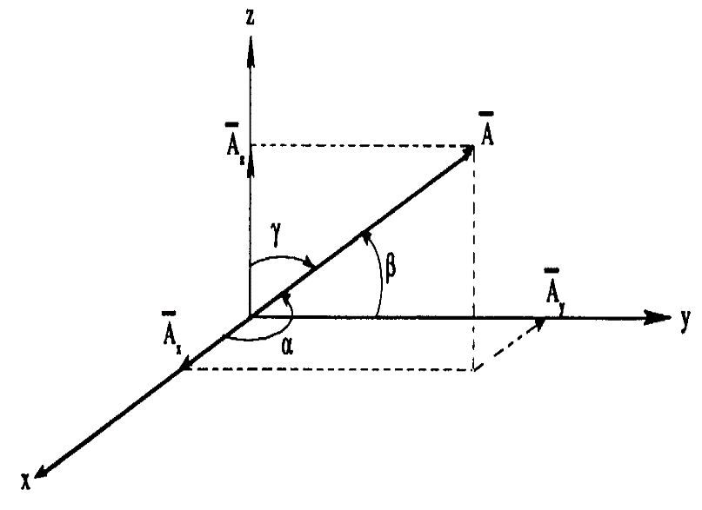
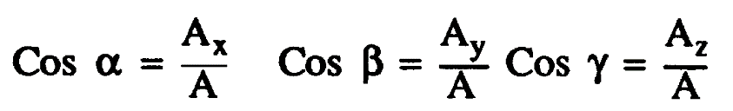
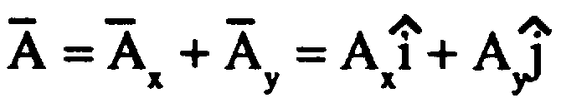
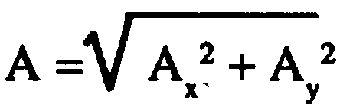
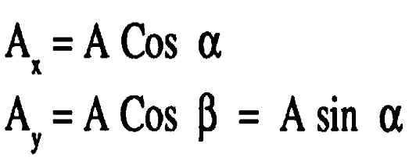
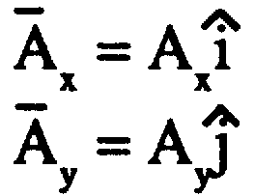
Arah vektor A terhadap sumbu x,y,z positif, adalah :
B. Vektor dalam Bidang :
Jika vewktor A tidak ada dalam sumbu z, maka :
dan besar vektor A adalah :
Komponen vektor : dan besarnya :
FAKULTAS TEKNIK
UPI - YAI

Slide 7
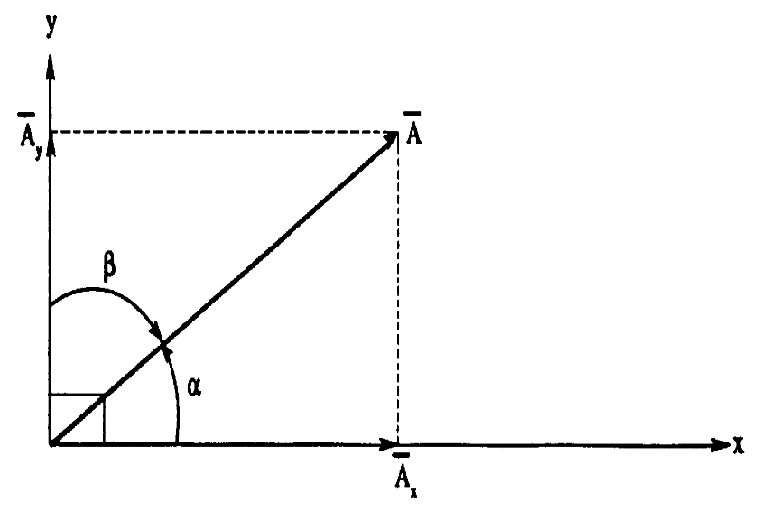
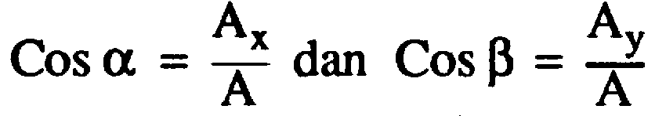
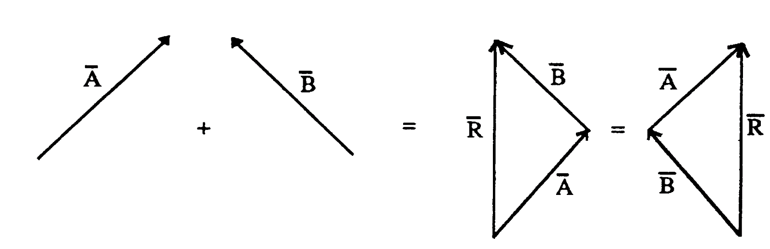
Arah vektor A terhadap sumbu x,y positip, adalah :
Penjumlahan Vektor
1. Metode Grafik :
Penjumlahan untuk dua vektor
FAKULTAS TEKNIK
UPI - YAI

Slide 8
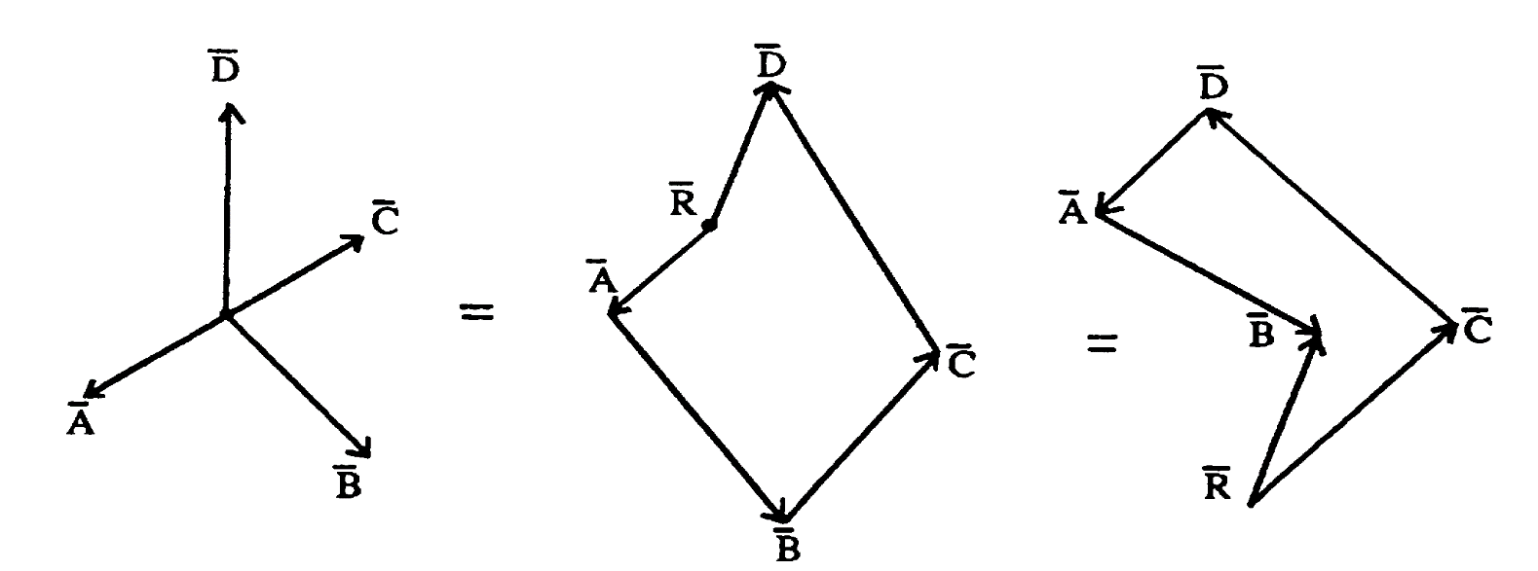
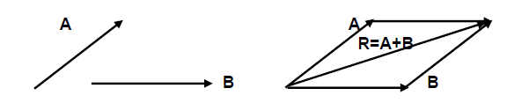

Penjumlahan vektor > dua vektor
Sehingga vektor total R = A + B + C + D
2. Metode Jajaran Genjang
FAKULTAS TEKNIK
UPI - YAI

Slide 9
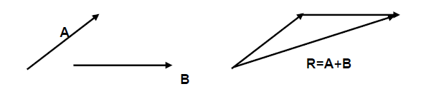

Catatan :
Jika vektor A dan B searah, berarti θ = 0 → R = A + B
Jika vektor A dan B berlawanan arah, sudut θ = 180º → R = A - B
Jika vektor A dan B saling ⊥ , sudut θ = 90º → R ≠ 0
3. Metode Segitiga
FAKULTAS TEKNIK
UPI - YAI

Slide 10
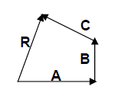

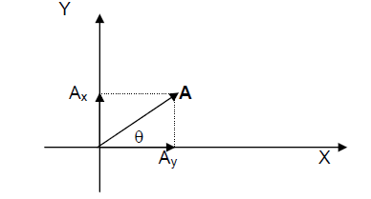



4. Metode Poligon :
Resultante dari vektor A,B,C adalah R = A + B + C
5. Metode Uraian :
Besar vektor R :
Arah vektor R :
FAKULTAS TEKNIK
UPI - YAI

Slide 11
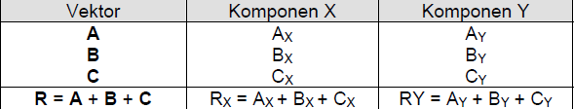



D. Perkalian Vektor
A = vektor
k = konstanta
C = vektor
Perkalian titik (dot product )
dengan :
C = A• B
FAKULTAS TEKNIK
UPI - YAI

Slide 12

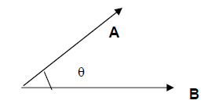
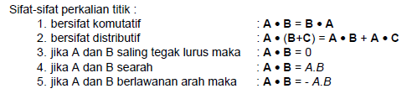

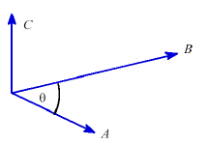

2. Perkalian silang (cross product)
Dengan :
FAKULTAS TEKNIK
UPI - YAI

Slide 13

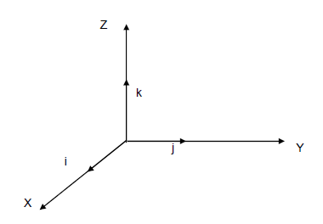
E. Vektor Satuan :
Koordinat satuan (koordinat tegak) dengan tiga demensi terdiri dari :
  - vektor satuan sumbu x = i
  - vektor satuan sumbu y = j
  - vektor satuan sumbu z = k
Sifat-sifat perkalian titik vektor satuan :
i.i = j.j = k.k = 1.1.cos.0 = 1
i.j = j.k = i.k = 1.1.cos 90º = 0
FAKULTAS TEKNIK
UPI - YAI

Slide 14
Sifat-sifat perkalian silang vektor satuan :
i x i = j x j = k x k = 0
i x j = k 3. j x i = - k
k x i = j 4. i x k = - j
5. j x k = i 6. k x j = - i
Berdasarkan komponen-2 nya, penulisan vektor A dengan menggunakan Koordinat kartesian adalah sebagai berikut :
A = A_{x}.i + A_{y}.j + A_{z}.k
dengan :
Ax, Ay dan Az = komponen vektor A arah x,y dan z
FAKULTAS TEKNIK
UPI - YAI

Slide 15




F. Perkalian silang dengan vektor satuan :
dengan cara determinan :
FAKULTAS TEKNIK
UPI - YAI

Slide 16
Tugas Rumah!
Serangga berturut-turut bergerak 8 cm ke arah Timur, 5 cm ke arah Selatan, 3 cm ke
arah Barat, dan 4 cm ke arah Utara.
(a) Berapa jauhkah dalam arah Utara dan Timur serangga itu telah bergerak dihitung
dari titik awal geraknya ?
(b) Tentukan vektor perpindahan serangga itu secara grafik dan secara aljabar !
Dua buah gaya bekerja pada sebuah partikel yang dinyatakan sebagai berikut :
F1 = 15i – 16j + 27k Newton dan F2 = 23j – 40k Newton. Berapakah besarnya
resultannya ?
V adalah vektor dengan besar 24,3 satuan dan menunjuk ke sudut 54,80 di atas
sumbu x.
(a) Gambarkan vektor ini
(b) Cari Vx dan Vy
(c) Gunakan Vx dan Vy untuk mendapatkan besar dan arah resultannya.
FAKULTAS TEKNIK
UPI - YAI

Slide 17

FAKULTAS TEKNIK
UPI - YAI

